Slide 1
Toán
Bài 35
LUYỆN TẬP CHUNG

Slide 2
KHỞI ĐỘNG

Slide 4
250 g + 300 g = ?
550 g

Slide 5
750 ml – 350 ml = ?
400 ml

Slide 6
50 mm : 2 = ?
25 mm

Slide 8
Tiết 2
LUYỆN TẬP

Slide 9
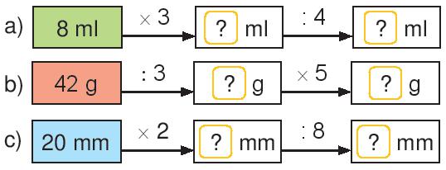
1
Số?

Slide 10
1
Tính.
24
6
14
70
40
5

Slide 11
2
Túi nào nặng nhất trong ba túi A, B, C như hình dưới đây?
Bài giải
Cân nặng của túi A là 100 + 200 = 300 g
Cân nặng của túi B là 500 – 200 = 300g
Quan sát tranh ta thấy đĩa cân bên phải thấp hơn đĩa cân bên trái nên cân nặng của túi C nặng hơn túi A.
Vậy cân nặng ở túi C nặng nhất.

Slide 12
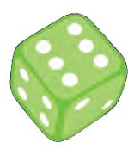

Slide 13
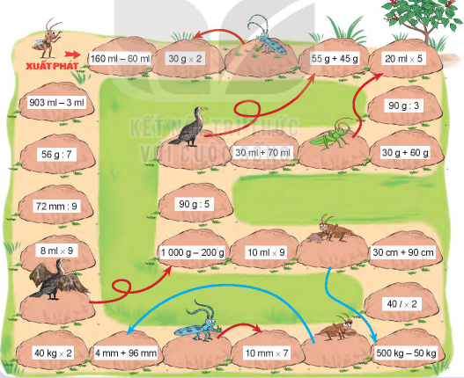

Slide 14
CỦNG CỐ - DẶN DÒ

Slide 15
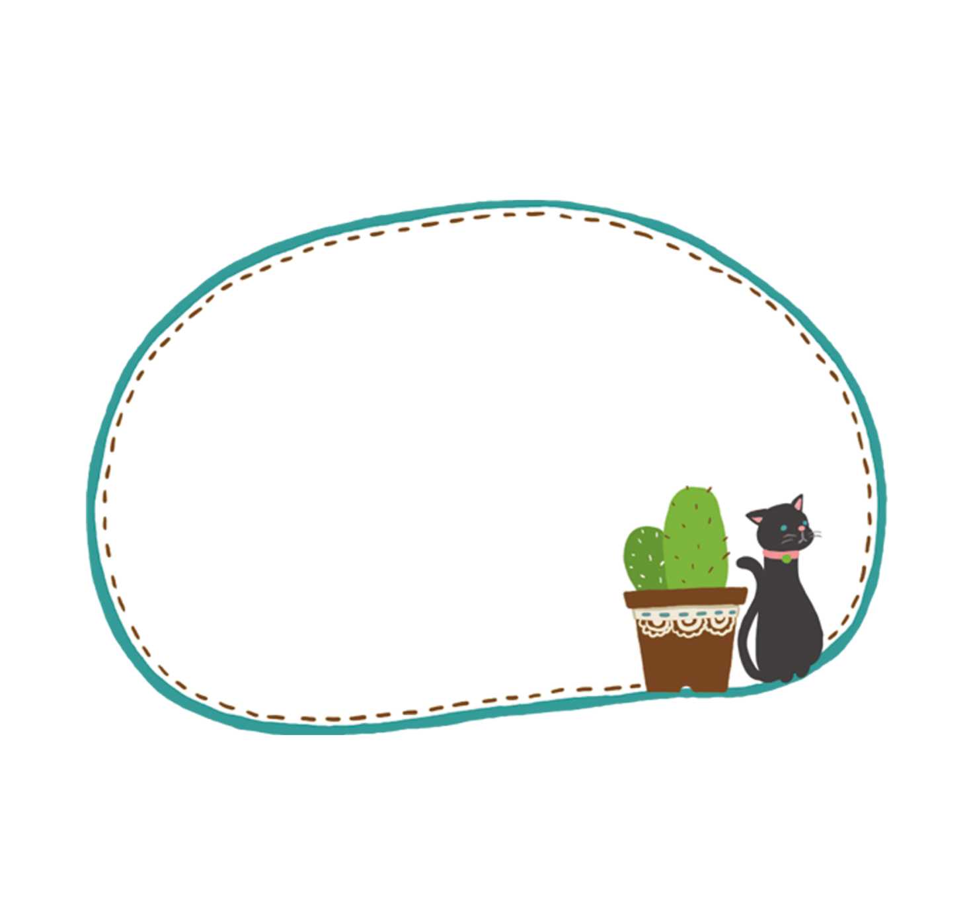
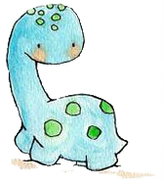
Hẹn gặp lại các em!

